Slide 1
Школьный музей «Летопись школы №91»
«Музей как дополнительное пространство в образовательном учреждении»
Бурганова Татьяна Наилевна
Учитель истории и обществознания
МБОУ «Школа №91» Ново-Савиновского района г.Казани
Казань
2019

Slide 2
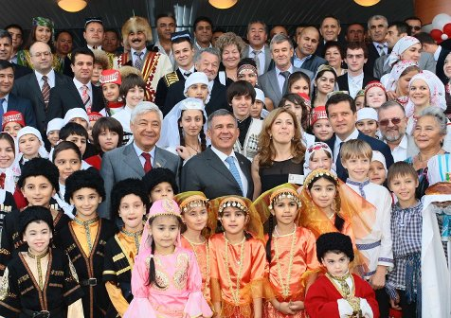

Slide 3
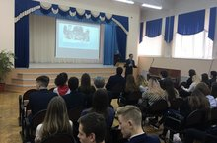

Slide 4
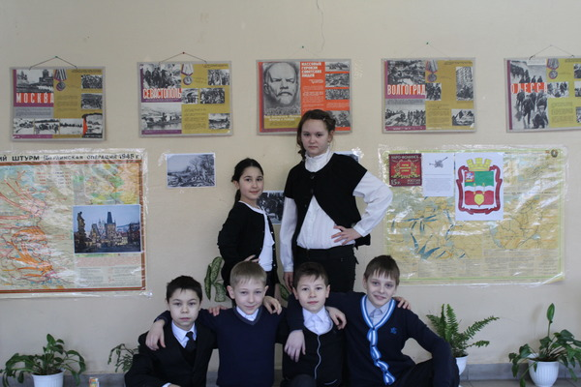

Slide 5
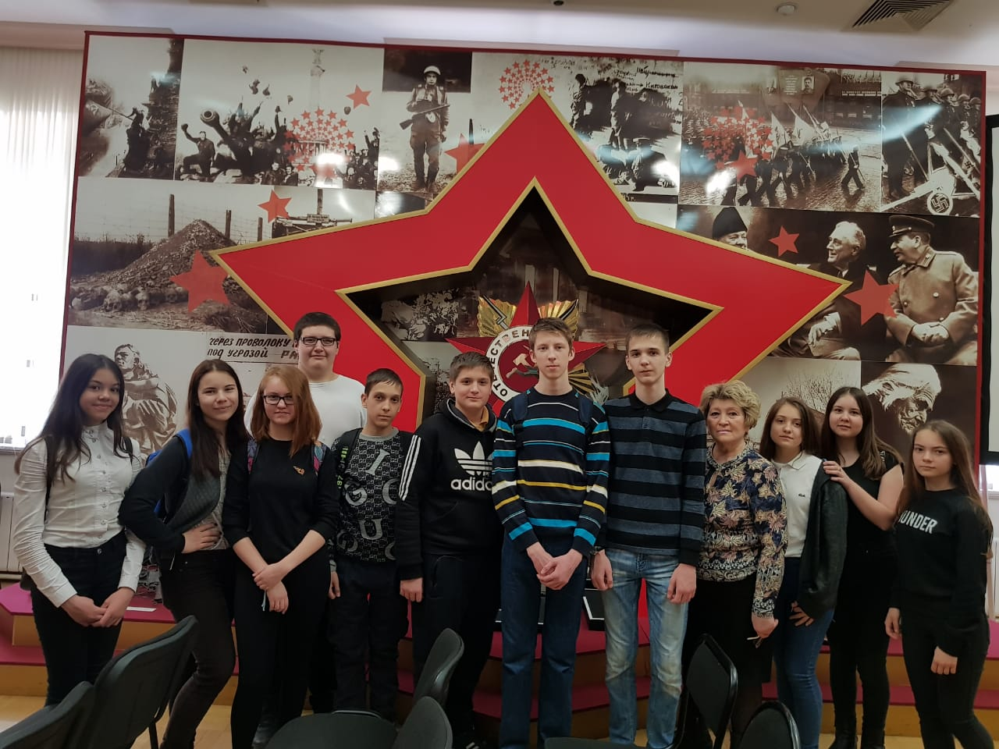

Slide 6
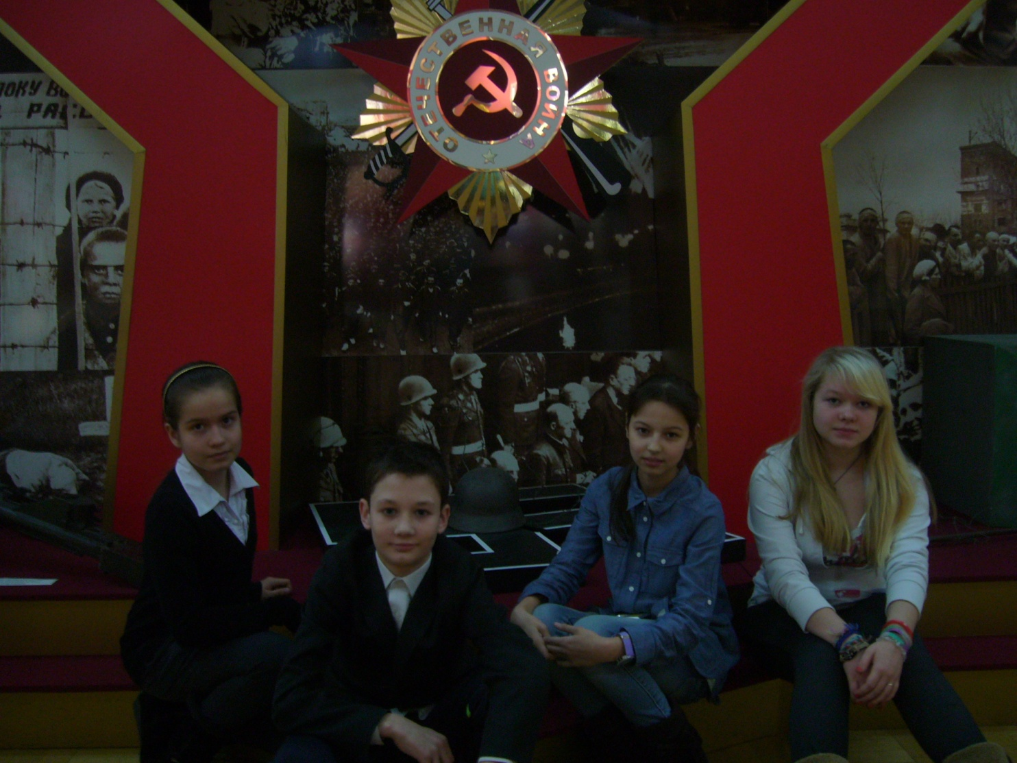

Slide 7
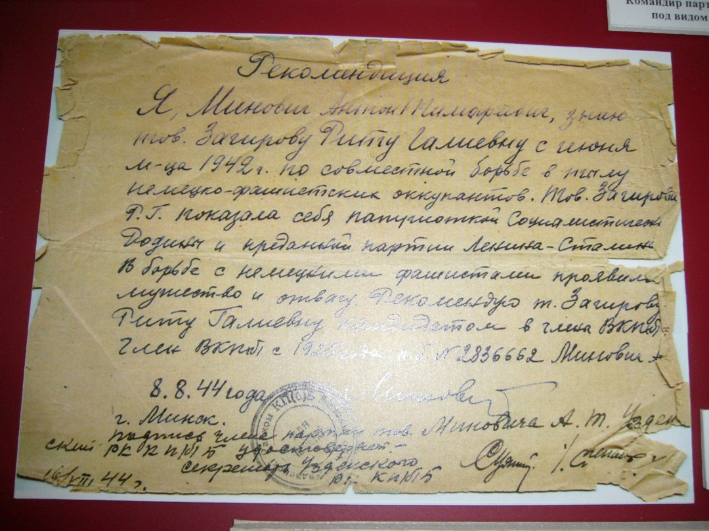
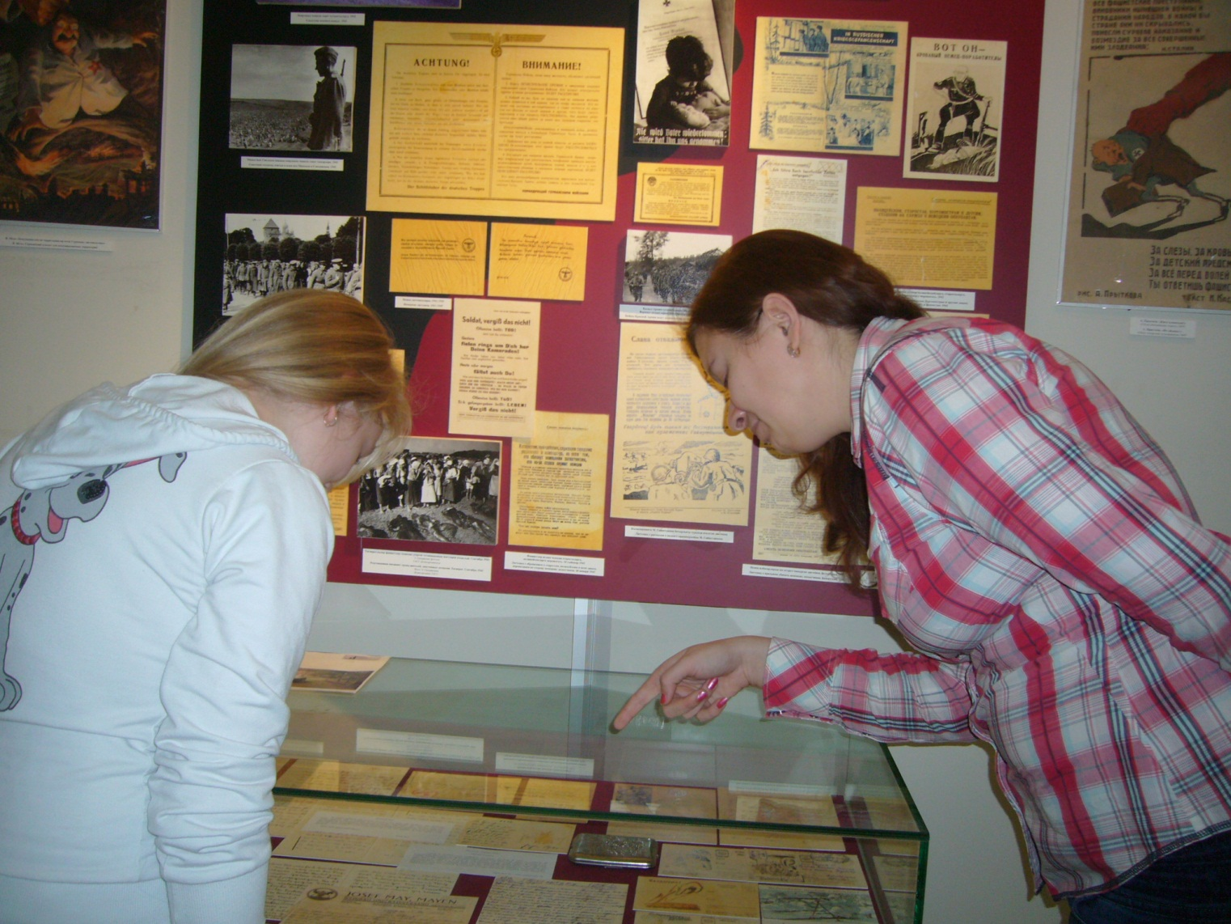

Slide 8
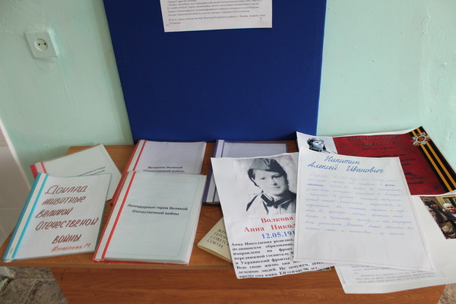

Slide 9
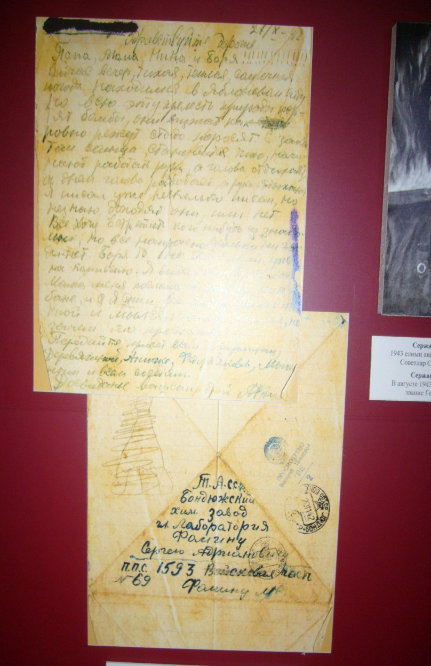
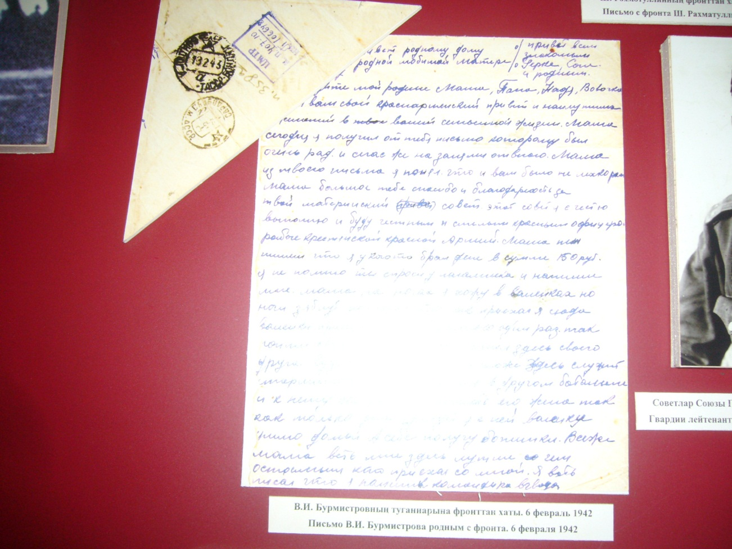

Slide 10
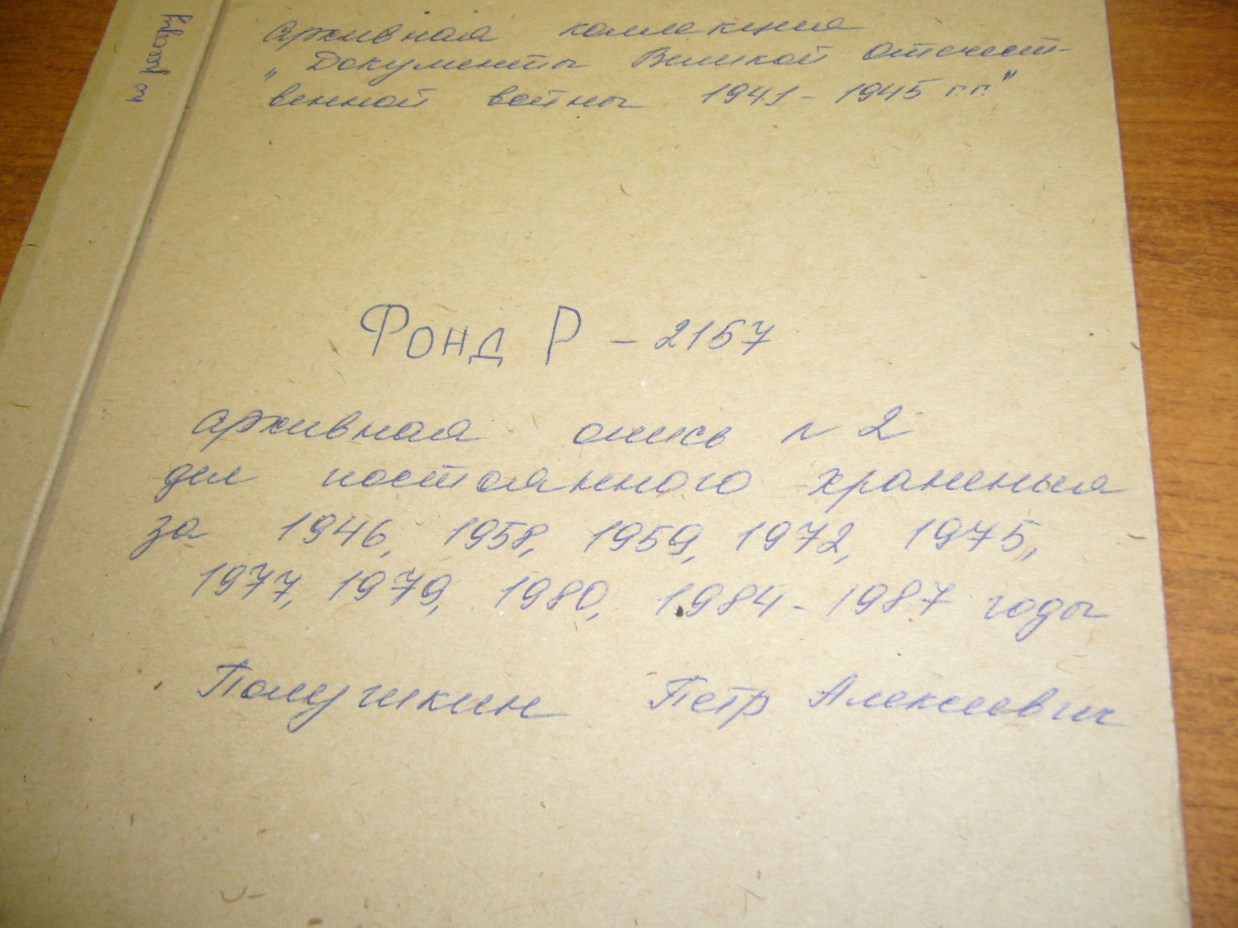

Slide 11
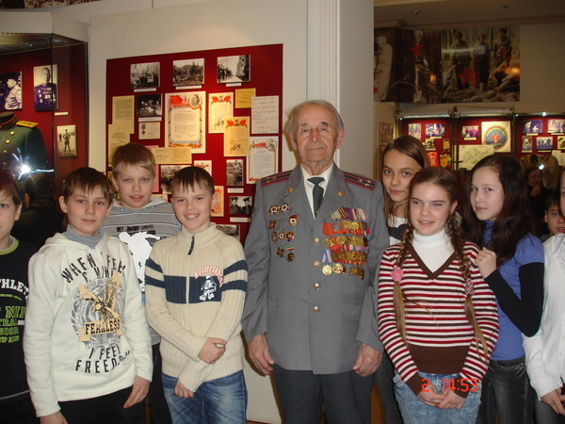
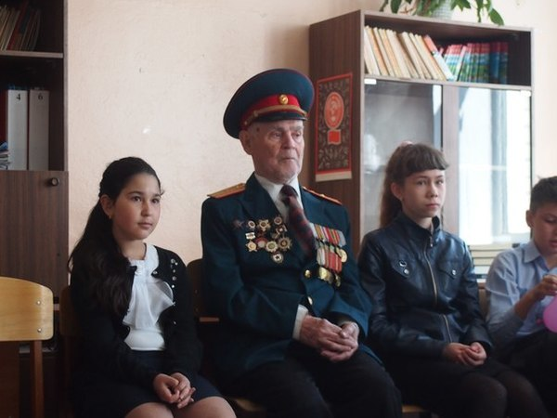

Slide 12
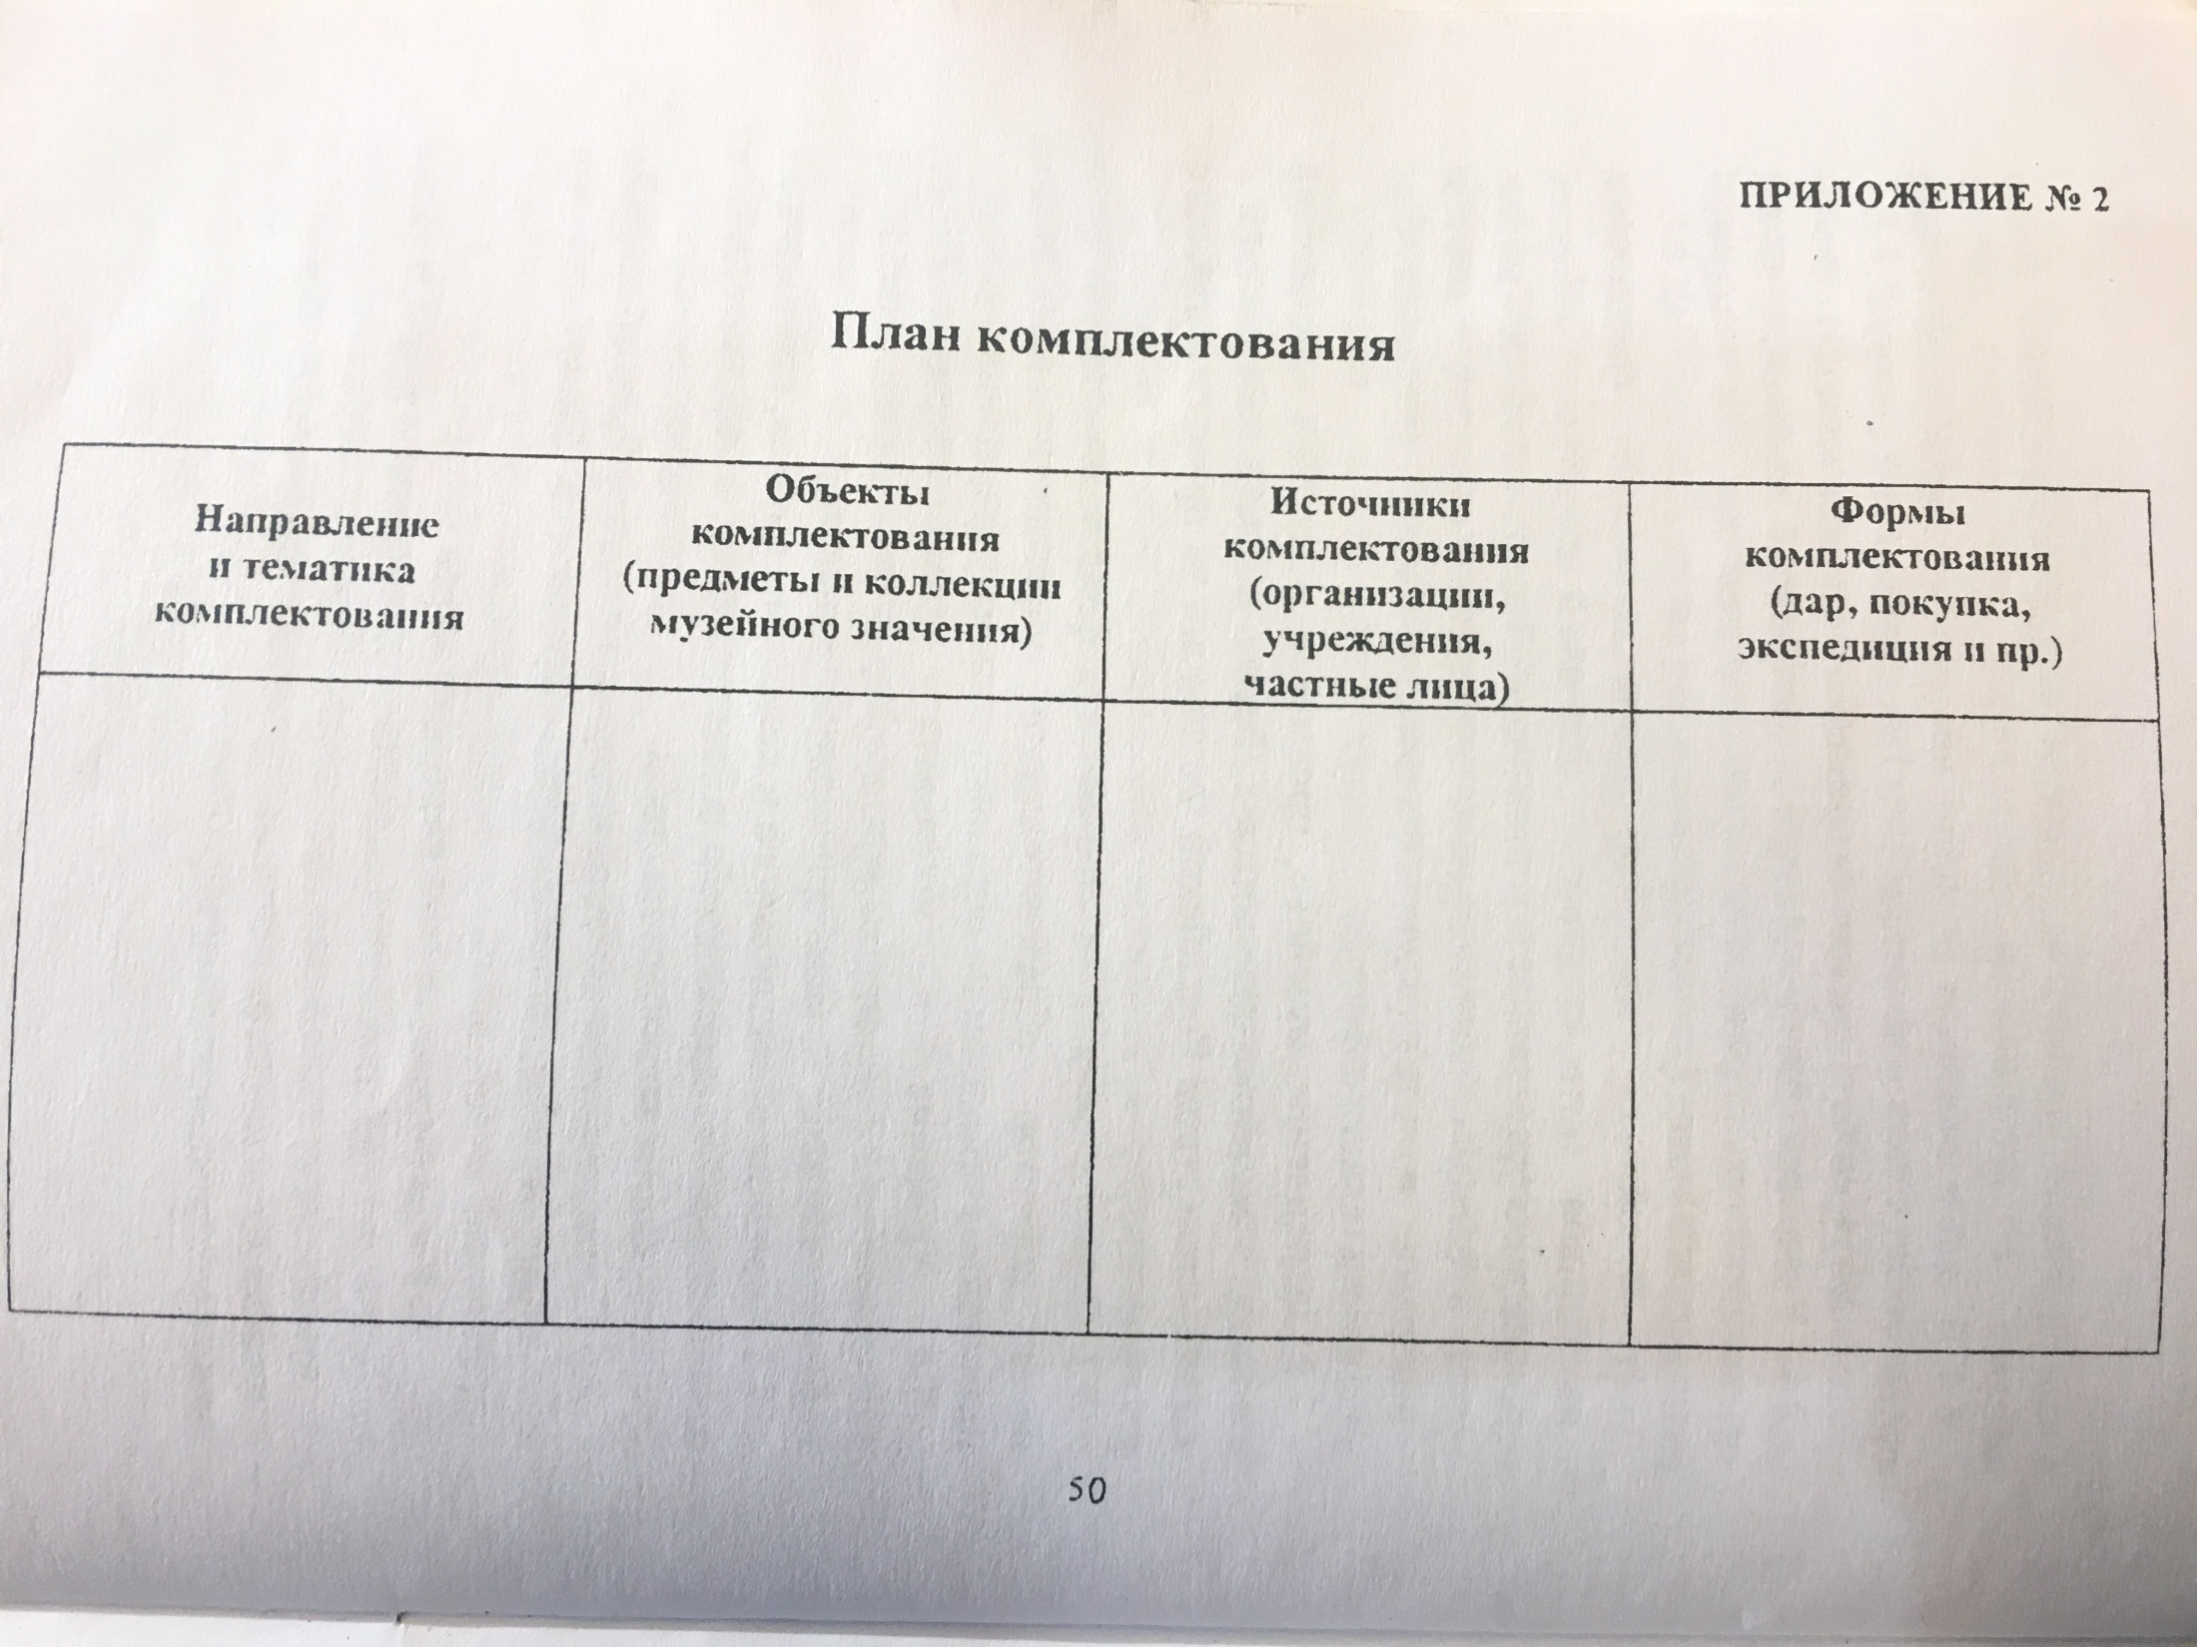

Slide 13
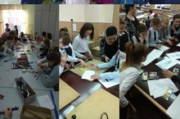

Slide 14
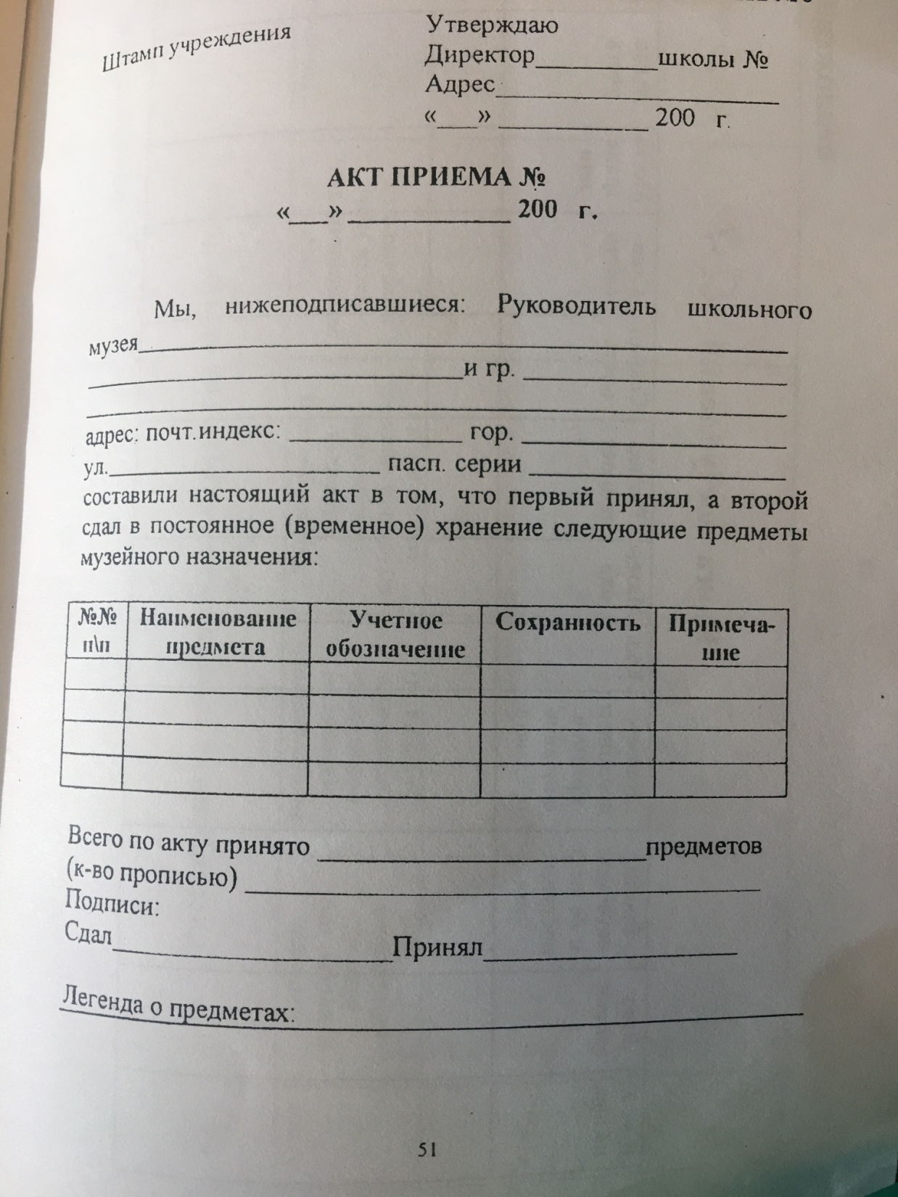

Slide 15
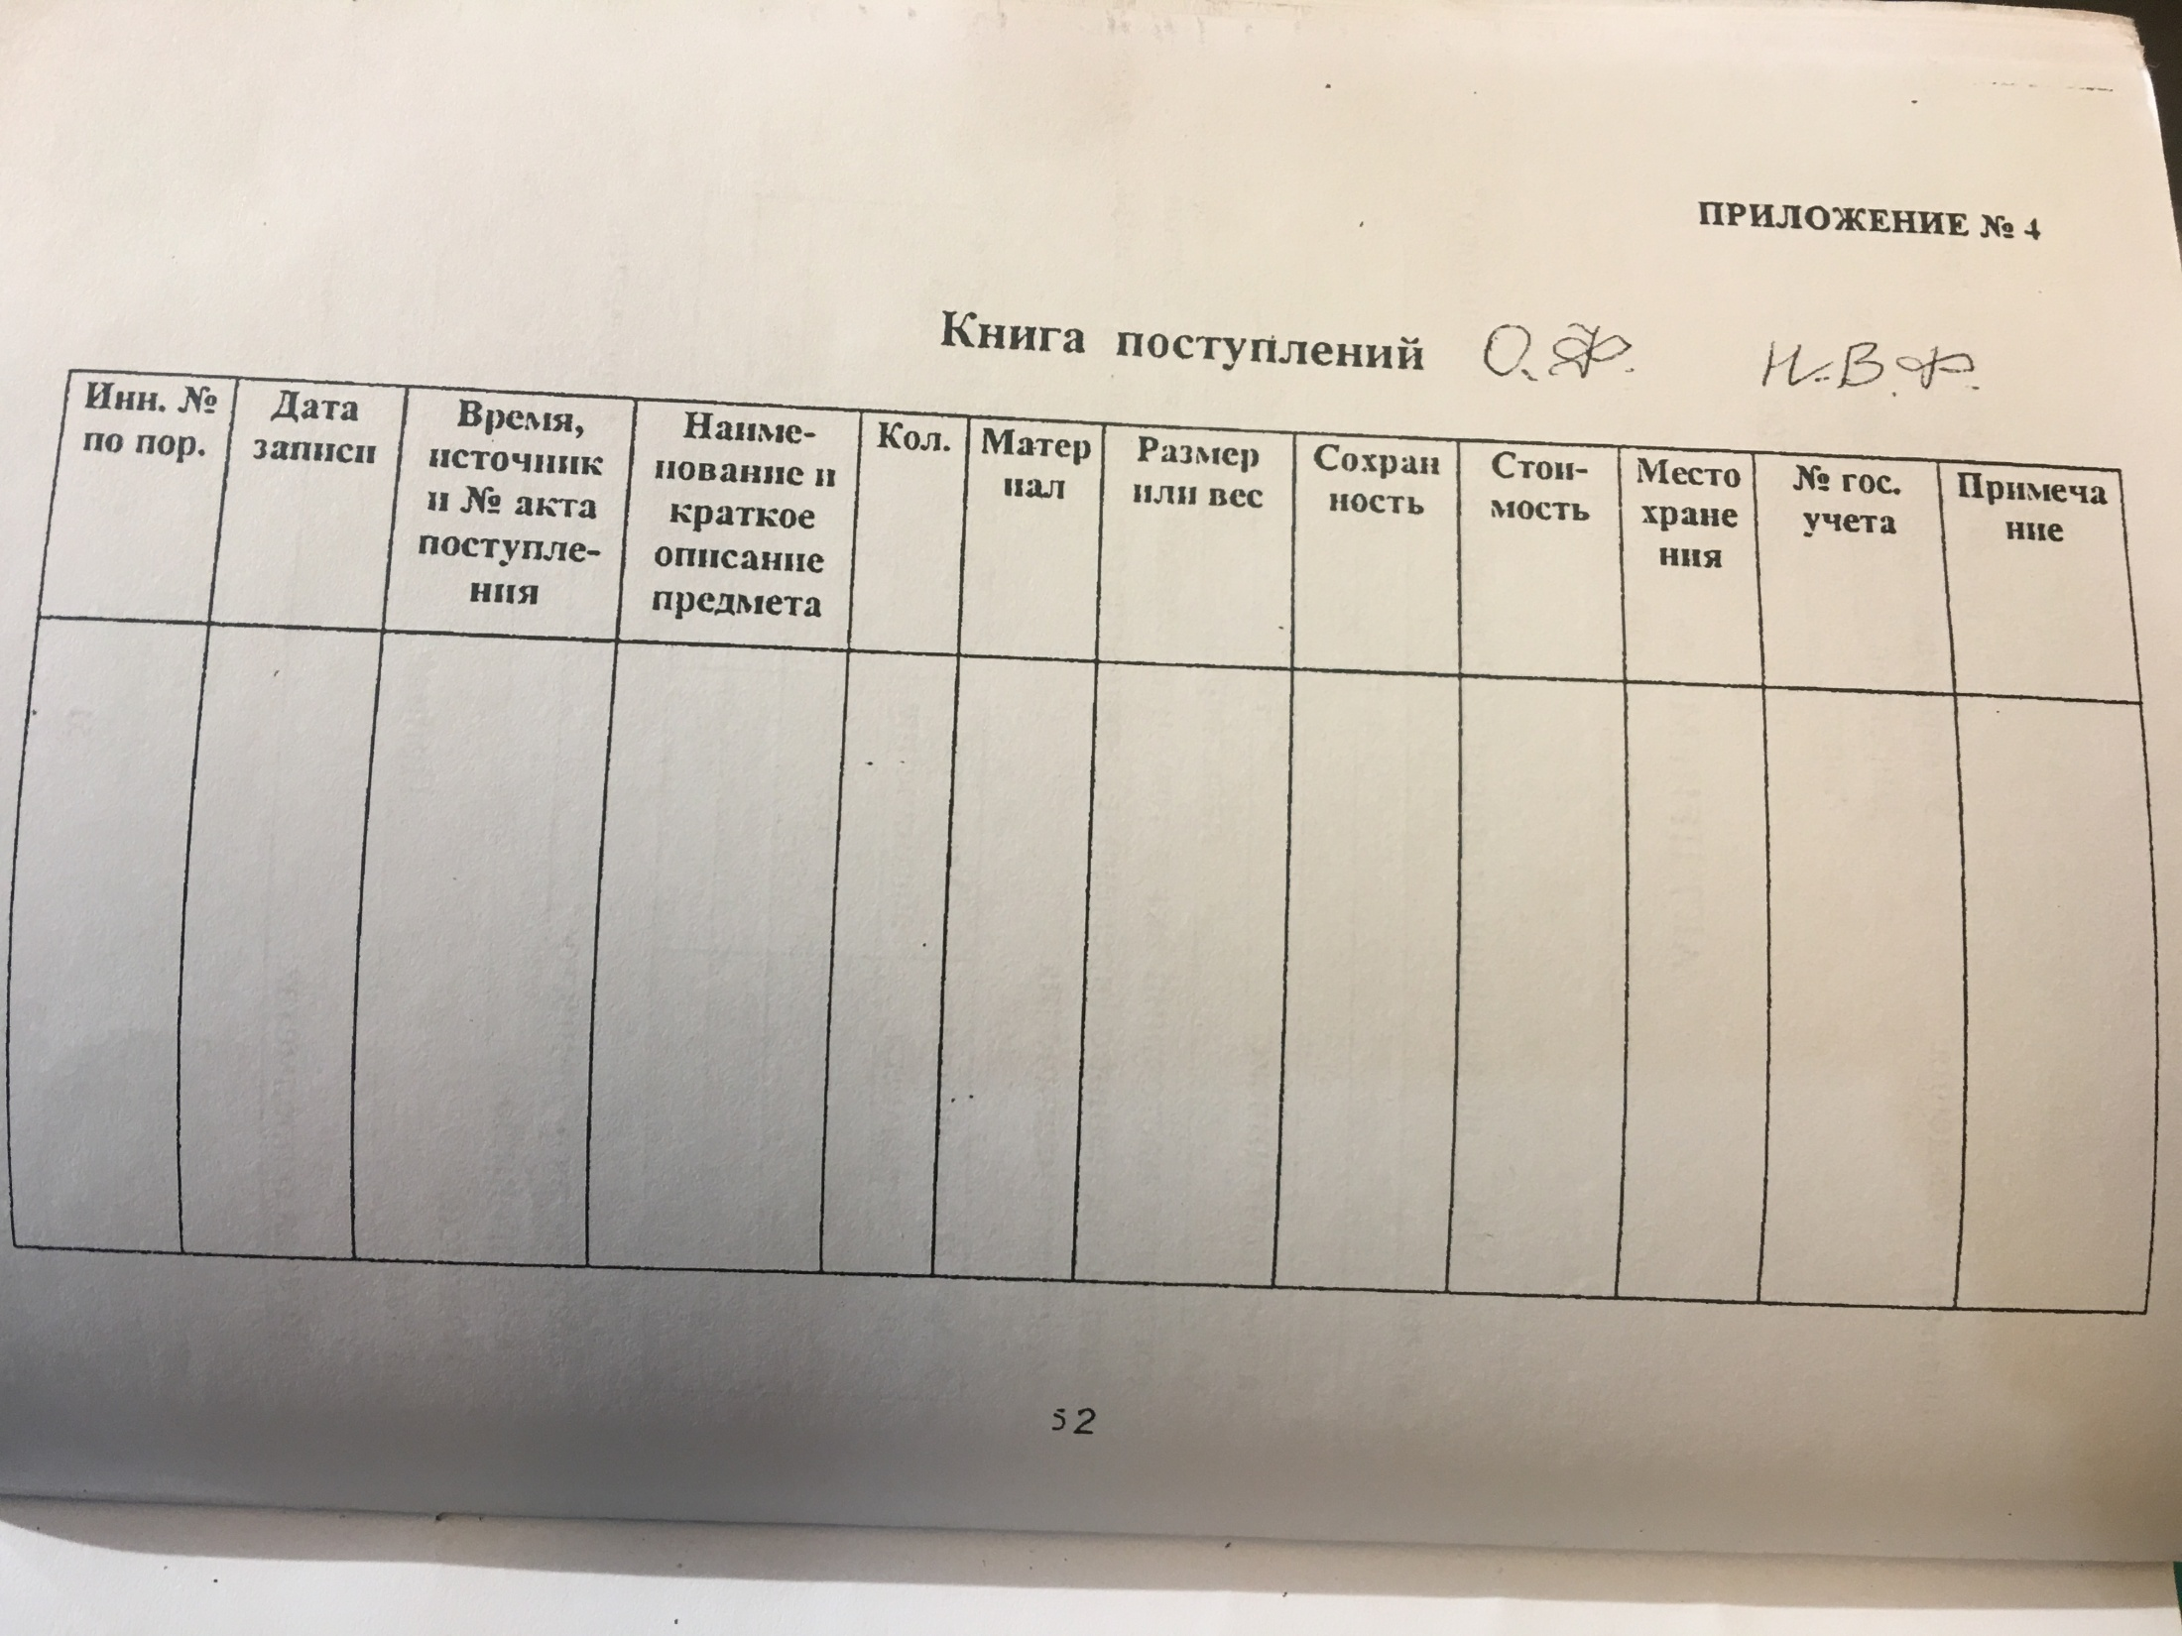

Slide 16
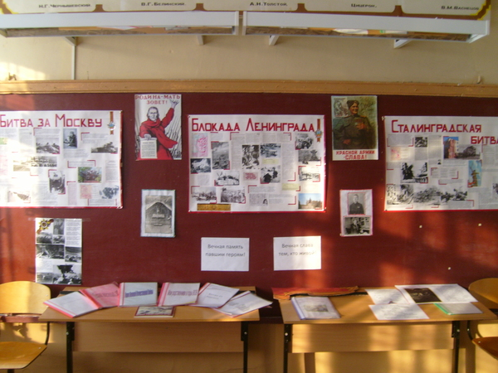

Slide 17
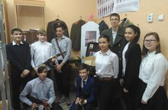

Slide 18
Разделы
История школы
Ты помнишь как все начиналось
История школы в лицах (выпускники, учителя)
Школа это маленькая жизнь
Наши достижения- наука, спорт, учеба
Саттаров М.Т. – учитель, писатель, ветеран.
Никто не забыт – ничто не забыто
- Боевой путь Наумова В.Н.
В жизни всегда есть место подвигу – наш район в годы ВОВ
Учителя и выпускники – военные подвиги
Временные экспозиции – выставки
История комсомола
История музейного предмета

Slide 19
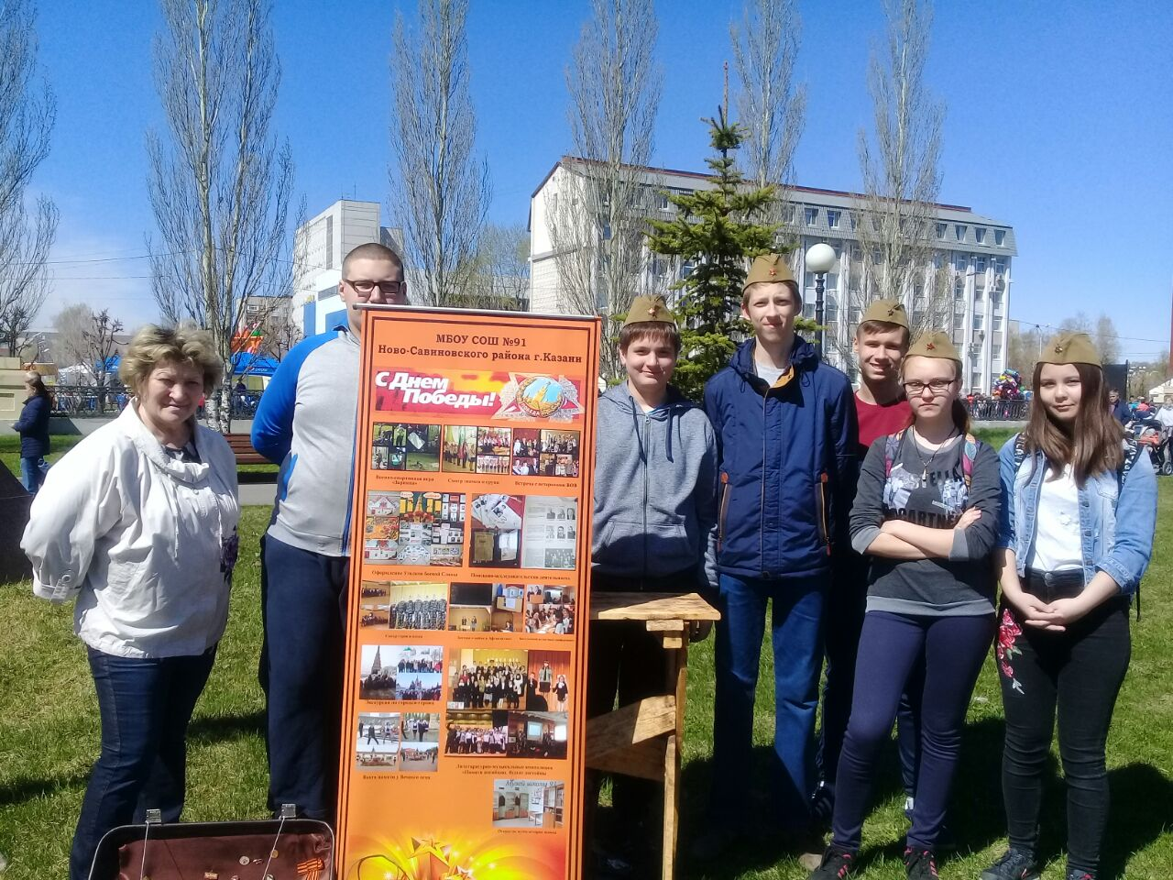

Slide 20
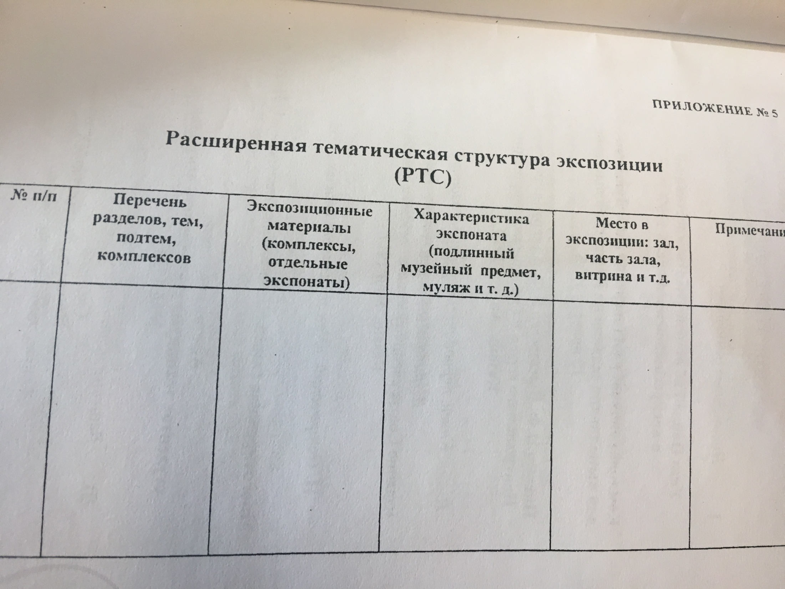

Slide 21
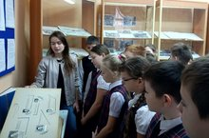
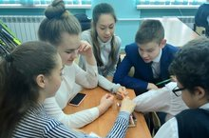

Slide 22
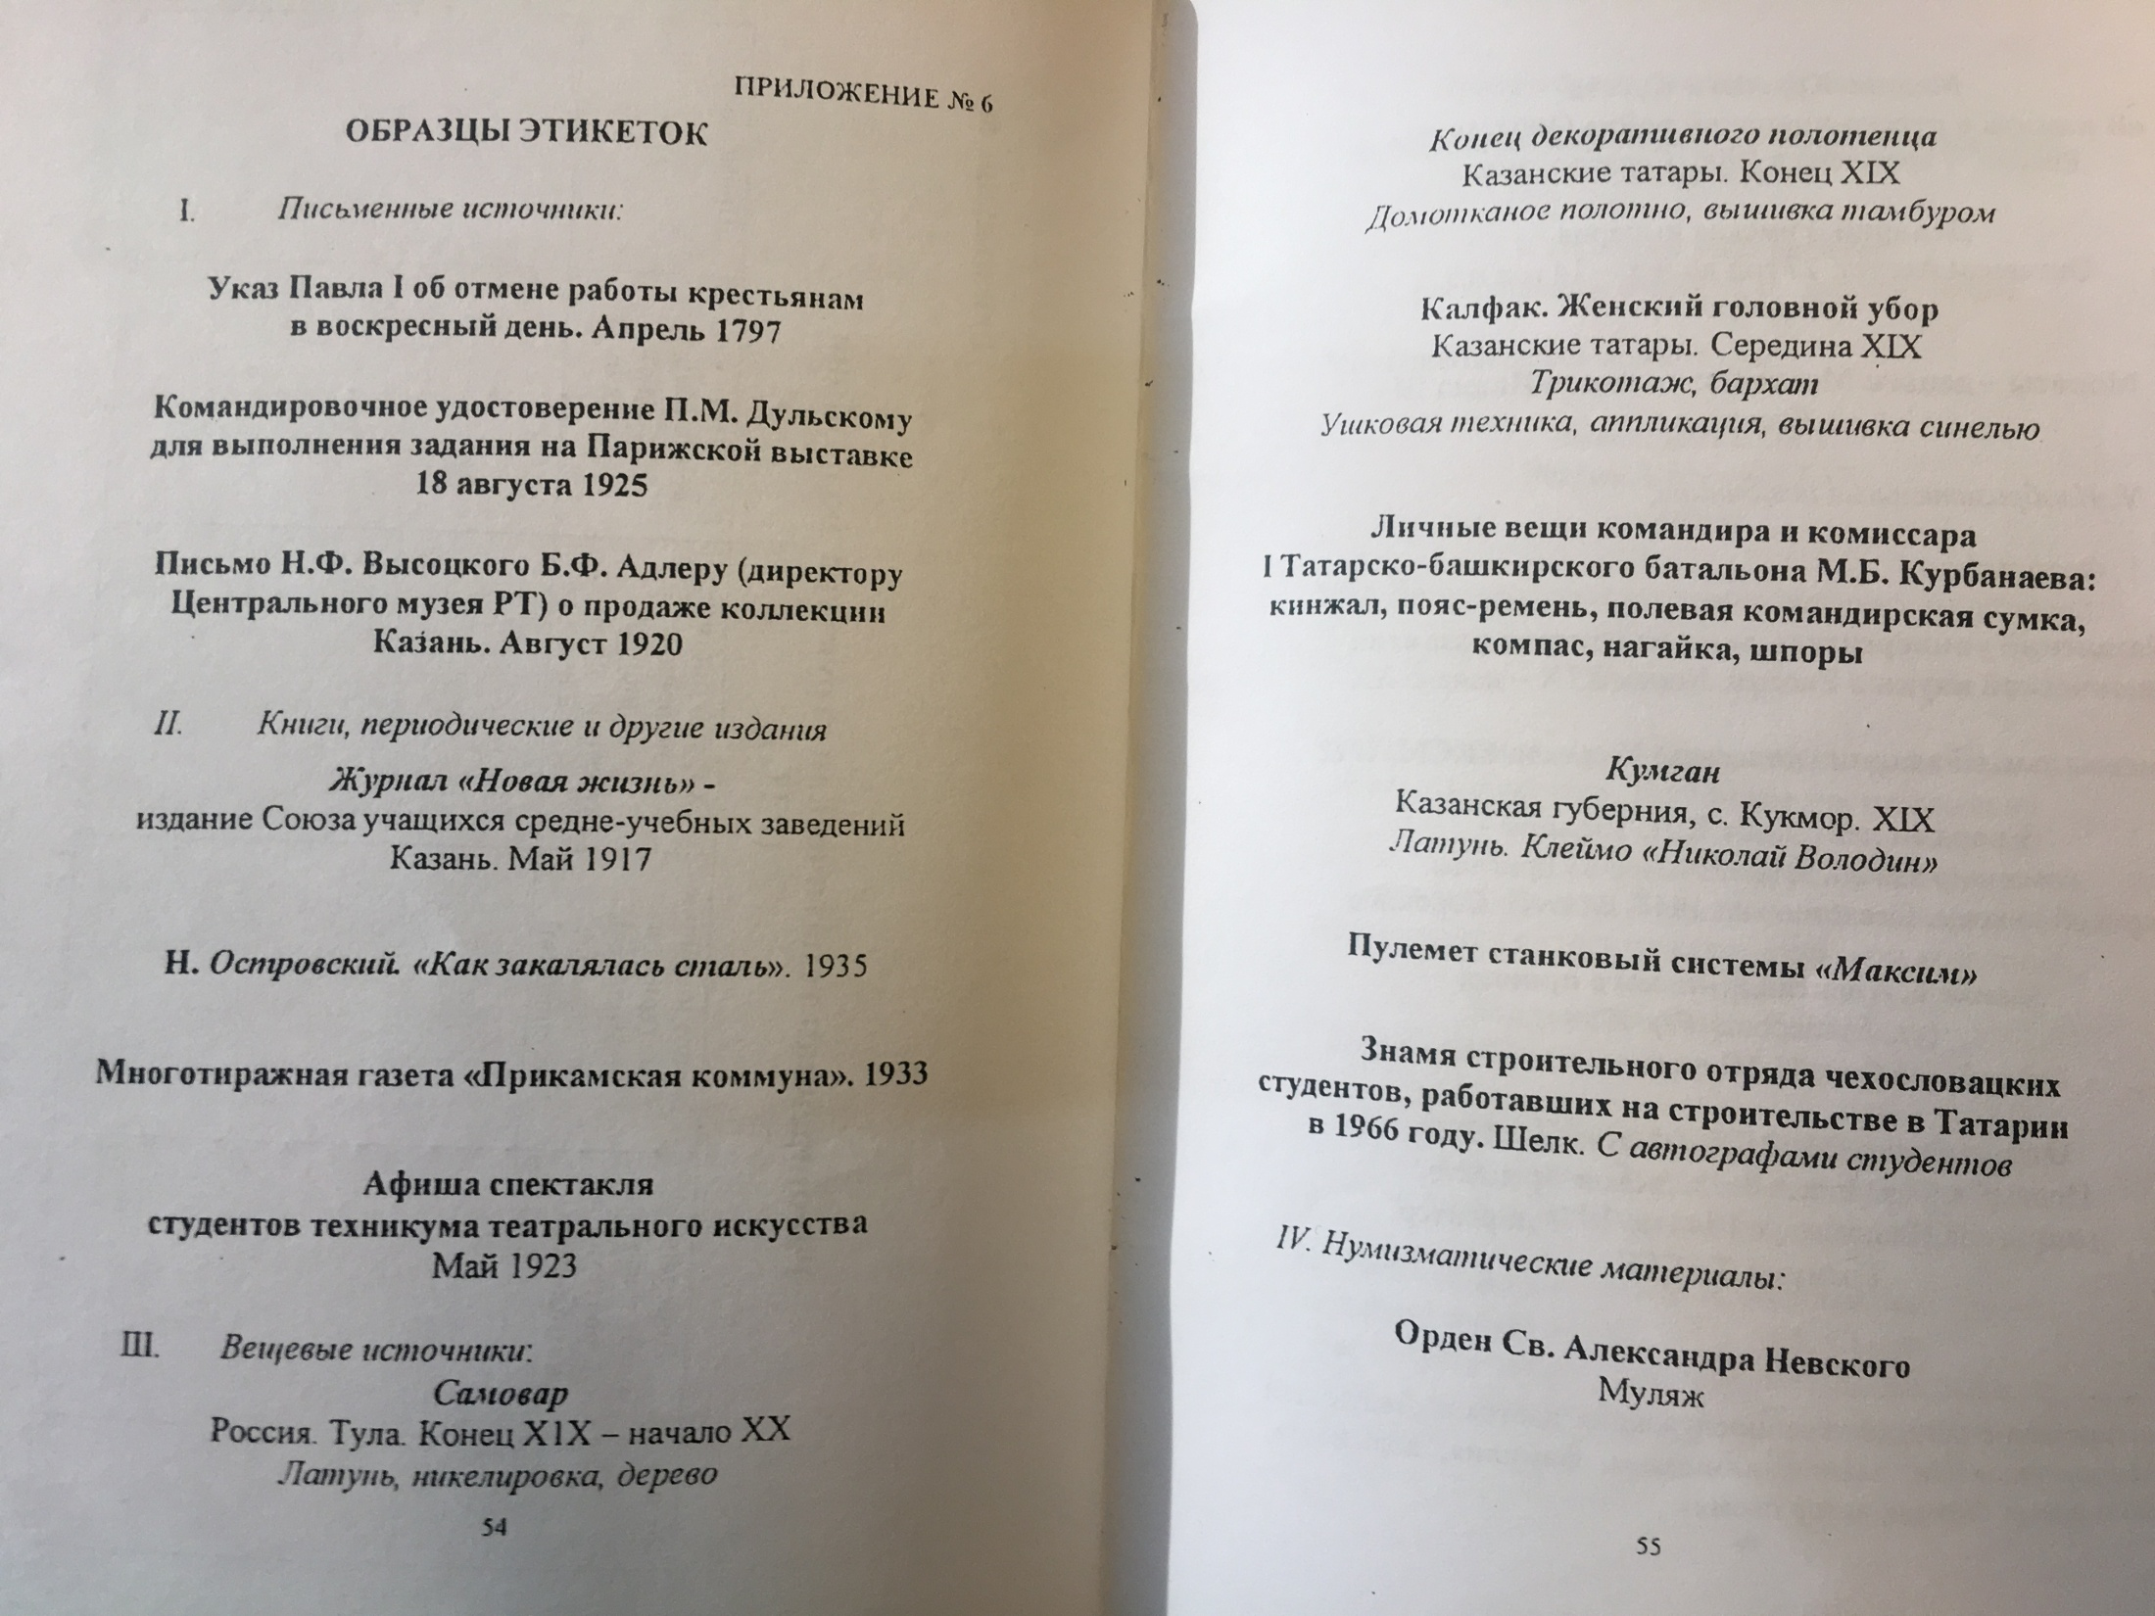

Slide 23
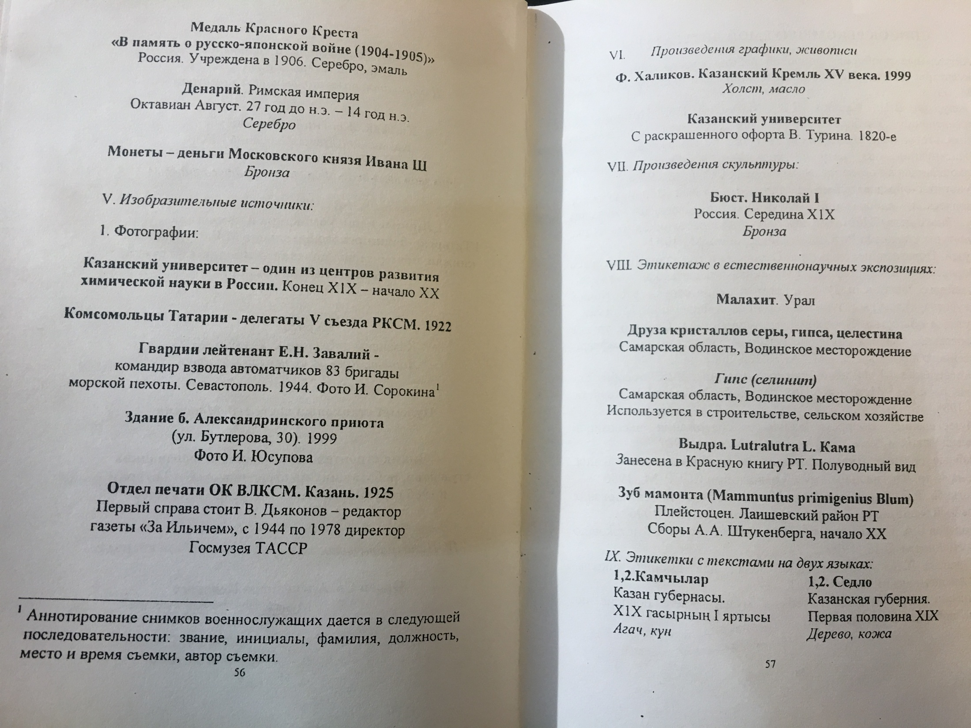

Slide 24
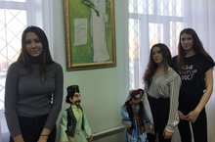
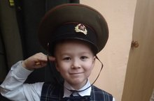

Slide 25
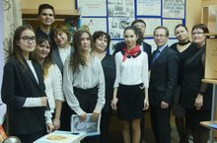

Slide 26


